Slide 1
Inside the JVM
JVM Architecture

Slide 2
Info
Toate exemplele, împreună cu prezentarea
https://github.com/danieldonea/presentation/tree/master/JVM%20Architecture
Referințe există acolo unde sunt precizate

Slide 3
JDK, JRE, JVM și JIT
JDK
Compiler
JRE
Debugger
JVM
Core
Libraries
JIT
Disassembler

Slide 4
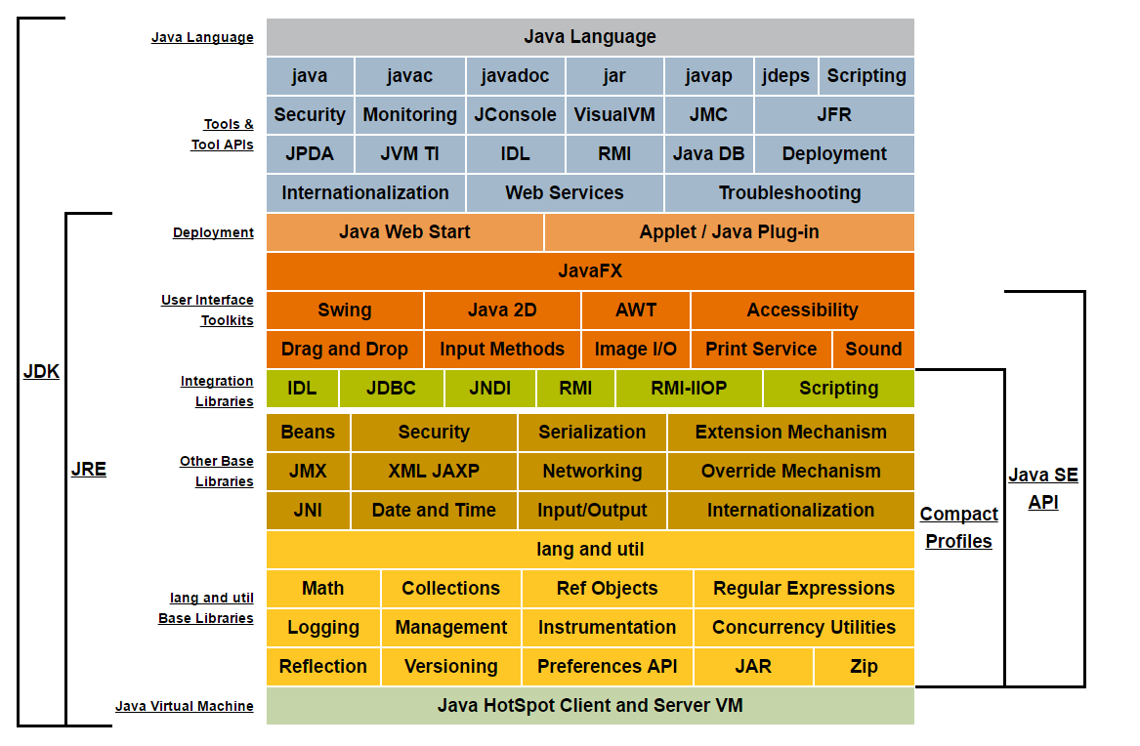
JDK, JRE, JVM și JSE
[1]

Slide 5
Java Virtual Machine – Arhitectură
O mașină de calcul abstract folosită în executarea de cod JAVA
Descrie operațiile folosite și structura unor fișiere class.
Descrie un design
Specificație: https://docs.oracle.com/javase/specs/jvms/se8/jvms8.pdf

Slide 6








Implementări arhitectura JVM
[2]

Slide 7

JVM - HotSpot
Implementarea JVM Architecture de la Sun/Oracle
Prepoderent, cea mai folosită
Referință: http://www.oracle.com/technetwork/articles/javase/index-jsp-136373.html
Re

Slide 8
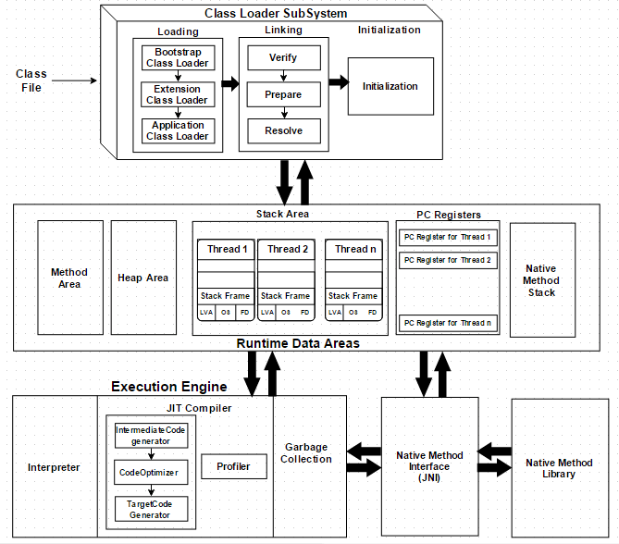
Java Virtual Machine – Arhitectură
[4]

Slide 9
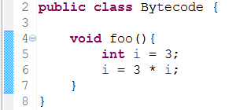
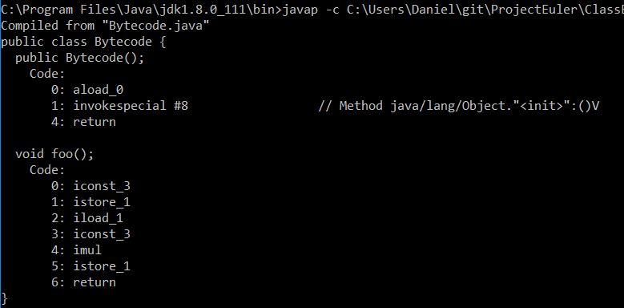
Bytecode.java to Bytecode.class
“javap” pentru verificare bytecode

Slide 10
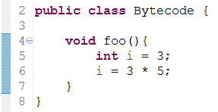
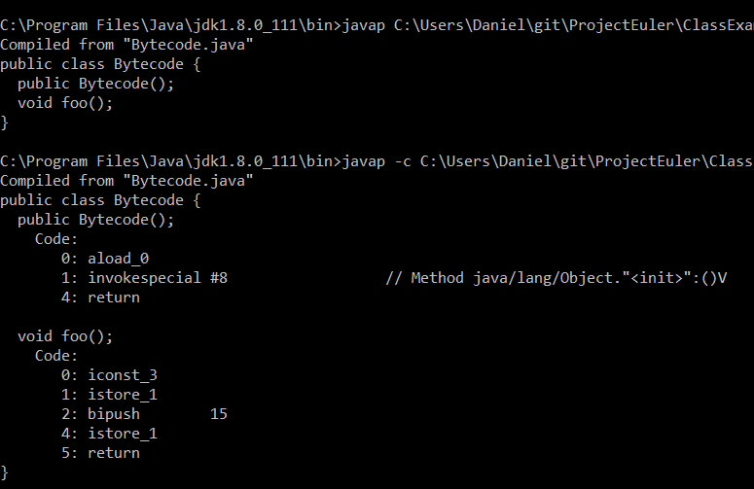
Bytecode.java to Bytecode.class (2)

Slide 11
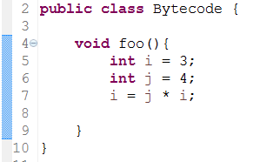
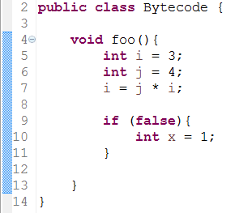
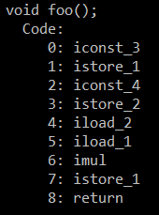
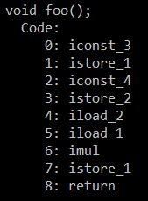
Bytecode.java to Bytecode.class (3)

Slide 12
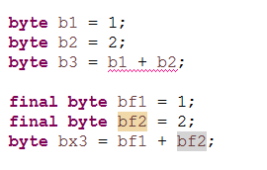
Compilatorul Java optimizează codul
Depinde de versiunea compilatorului și producătorul compilatorului
Sintactic
Valori finale
Operații pe valori determinate
Operații aritmetice
Cod mort
Etc
Referințe:
https://briangordon.github.io/2014/01/javac-optimizations.html
http://www.javaworld.com/article/2078635/enterprise-middleware/jvm-performance-optimization-part-2-compilers.html

Slide 13
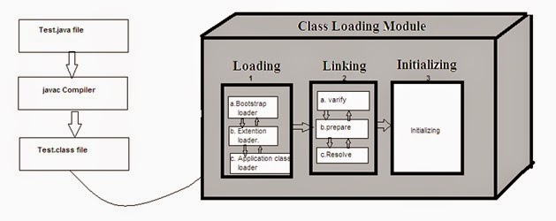
Class Loader Subsystem
[6]

Slide 14
Java Virtual Machine – Arhitectură
[4]

Slide 15
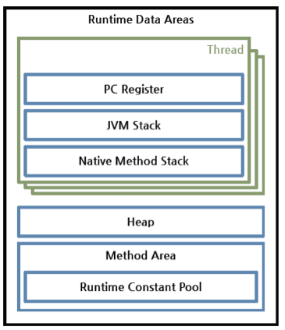
Runtime Data Areas – Fir de execuție
[4]

Slide 16
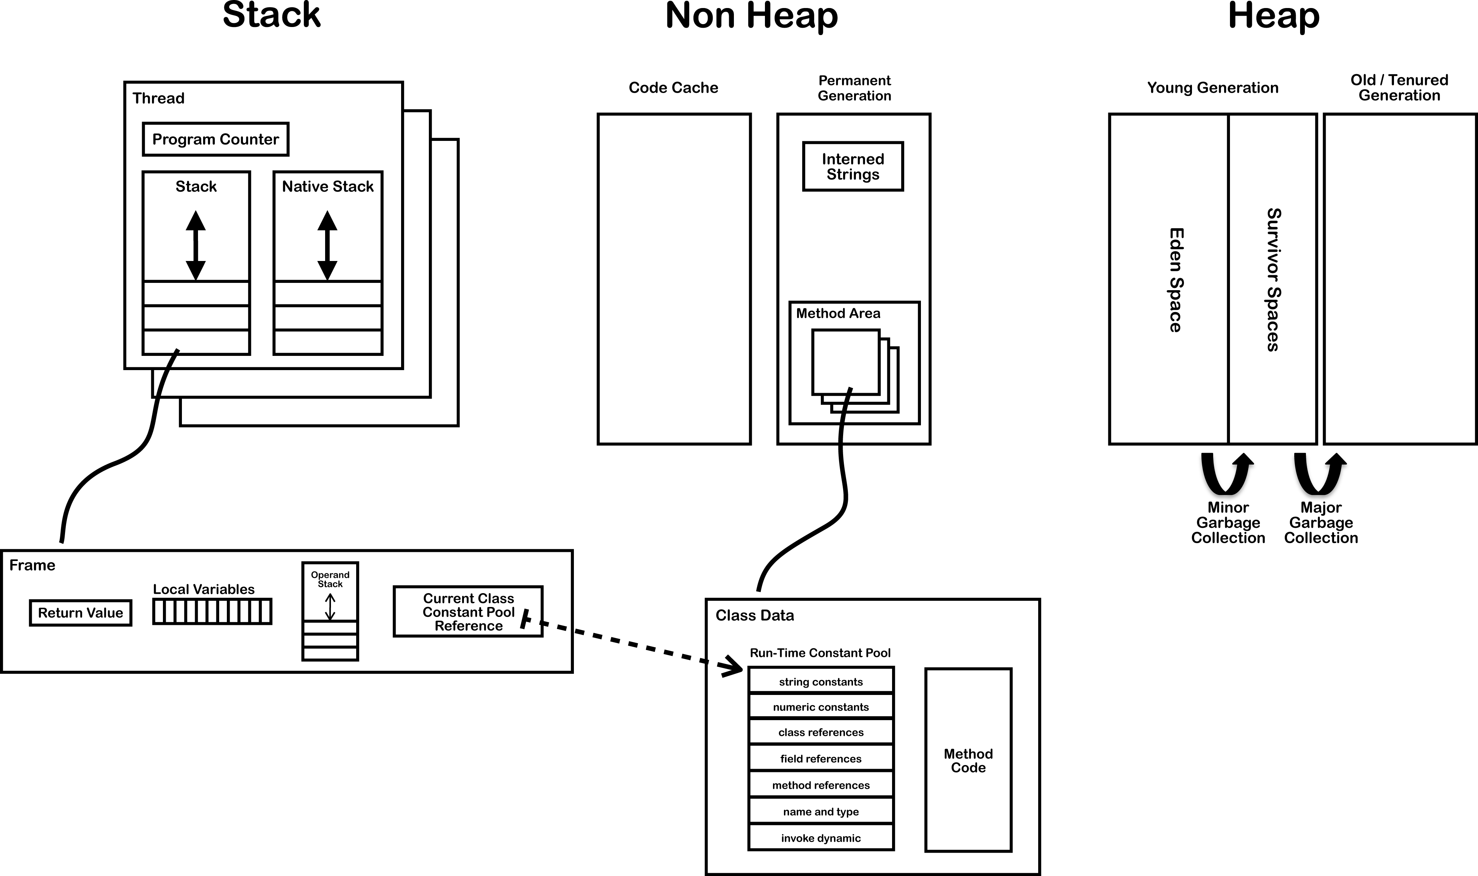
Runtime Data Areas - detaliu
[5]

Slide 17
Execution Engine și JIT
[4]

Slide 18
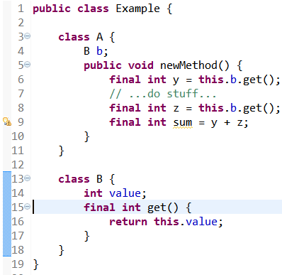
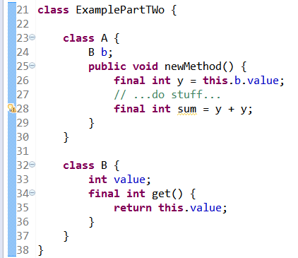
Optimizare JIT
Alt exemplu: If branch - modulo 10

Slide 19
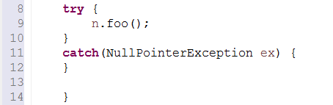
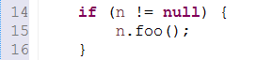
Exemplu practic - Care varianta e mai rapida?
JVM Architecture

Slide 20
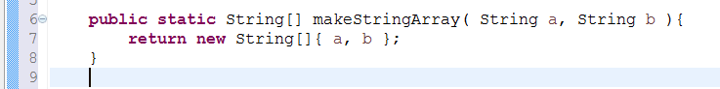
Exemplu practic – Este următoarea secțiune de cod – Thread Safe ?
JVM Architecture

Slide 21
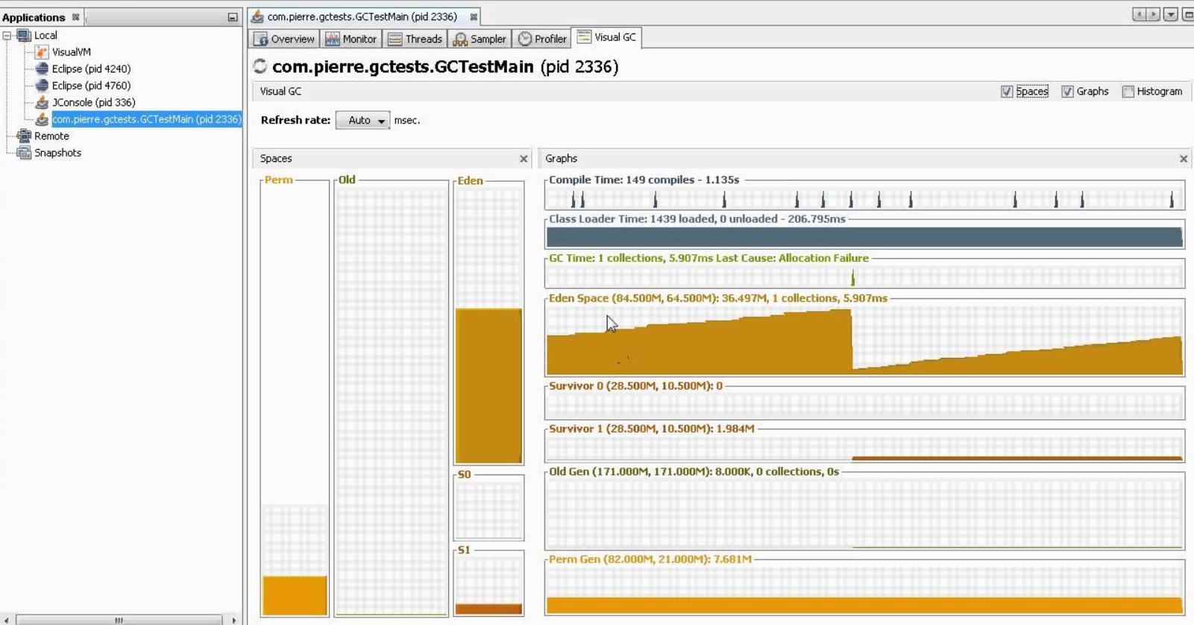
Java VisualVM
Vine odată cu JDK
Exemplu

Slide 22
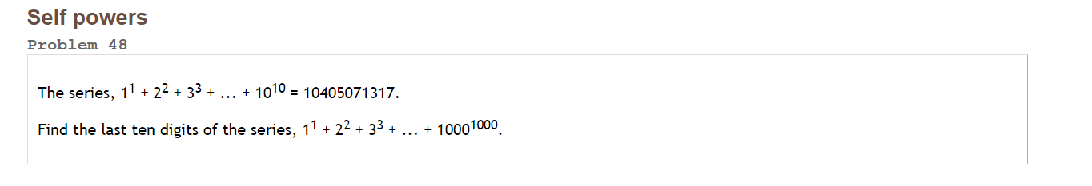
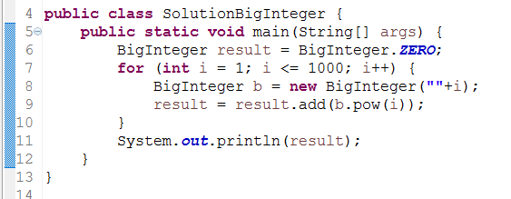
Exemplu: Problema 48 – Project Euler
Soluția inițială - BigInteger
Rezultat: un număr cu 3001 de cifre; Execuție: 206024776 ns ~ 0.2 sec

Slide 23

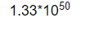
Comparație 1000¹⁰⁰⁰ = 10³⁰⁰⁰
[3]

Slide 24
Următorul pas la 10.000^{10.000}
Timp de execuție: 29303407745ns ~ 29 sec
Heap: 550 MB 202686847102
Boiling Point: Out of Memory 15.000^{15.000}
Processor maximum: 2%

Slide 25
Axiomă
În orice secvență de N^{N} , de la un moment punct, ultimele cifră se repetă.
Exemplu:
Nr: 15
U1(15) = (5)
U2(15) = 15 (25 75)
U3(15) = 15 225 (375 625)
...
Observații Pentru setul de 15.000:
Pentru ulimele 2 max 50 de instrucțiuni
Pentru ultimele 4 max 500 de instrucțiuni
Ultimele 6 – 1/2 din instrucțiuni ajung la maxim

Slide 26
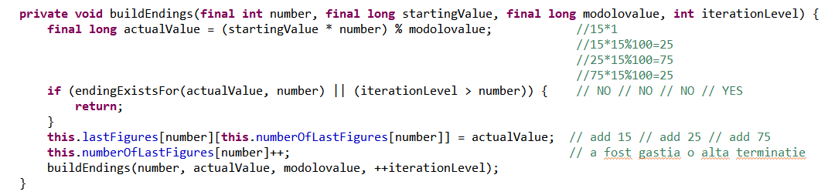
Soluția 1
Solution.java
Iterație peste toate numerele și calcul
number = 15 modulo =100 (ultimele 2 cifre)
Runtime: 4292389365 4.2 sec

Slide 27
Soluția 2 – dealocare de memorie
SolutionWithMemoryDeAllocation.java
Efect: Avem GC pe elementele de alocate
Runtime: 1721321665 1.7 sec
Efect: Call pe System.gc()
SampleWithGCCall.java
Runtime: Ever ?

Slide 28
Soluția 3 – evităm recursivitatea
SolutionWithoutRecursion.java
Efect:
Nu se creeaza StackOverflow
Memoria poate fi dealocată
Nu se creează un frame adițional în stack
Runtime: 1595950941 1.59 sec

Slide 29
Soluția 4 – access static
SolutionWithoutRecursionWithStatic.java
Local vs instance
Instance vs Static
Runtime: 1642713876 1.64 sec
Referințe: http://stackoverflow.com/questions/30454904/large-difference-in-speed-of-equivalent-static-and-non-static-methods
http://stackoverflow.com/questions/21613098/java-local-vs-instance-variable-access-speed

Slide 30
Soluția 5 – Soluție folosind 2/4/6/8 fire de execuție
SolutionOnThread.java
Runtime:
Probleme
1 | 1674781261 | 1.67 sec
2 | 931250246 | 0.93 sec
3 | 722771306 | 0.72 sec
4 | 685146746 | 0.68 sec
5 | 589778781 | 0.58 sec

Slide 31
Probleme: număr mai mare de 18 Cifre
Tranziție de la long la :
BigInteger
Array
Apare alocarea Obiectelor în Heap prin Obiecte în loc de primitive

Slide 32
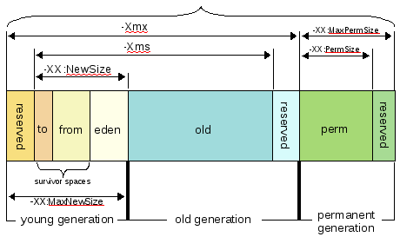
Java virtual Machine Architecture – Heap Java 7

Slide 33
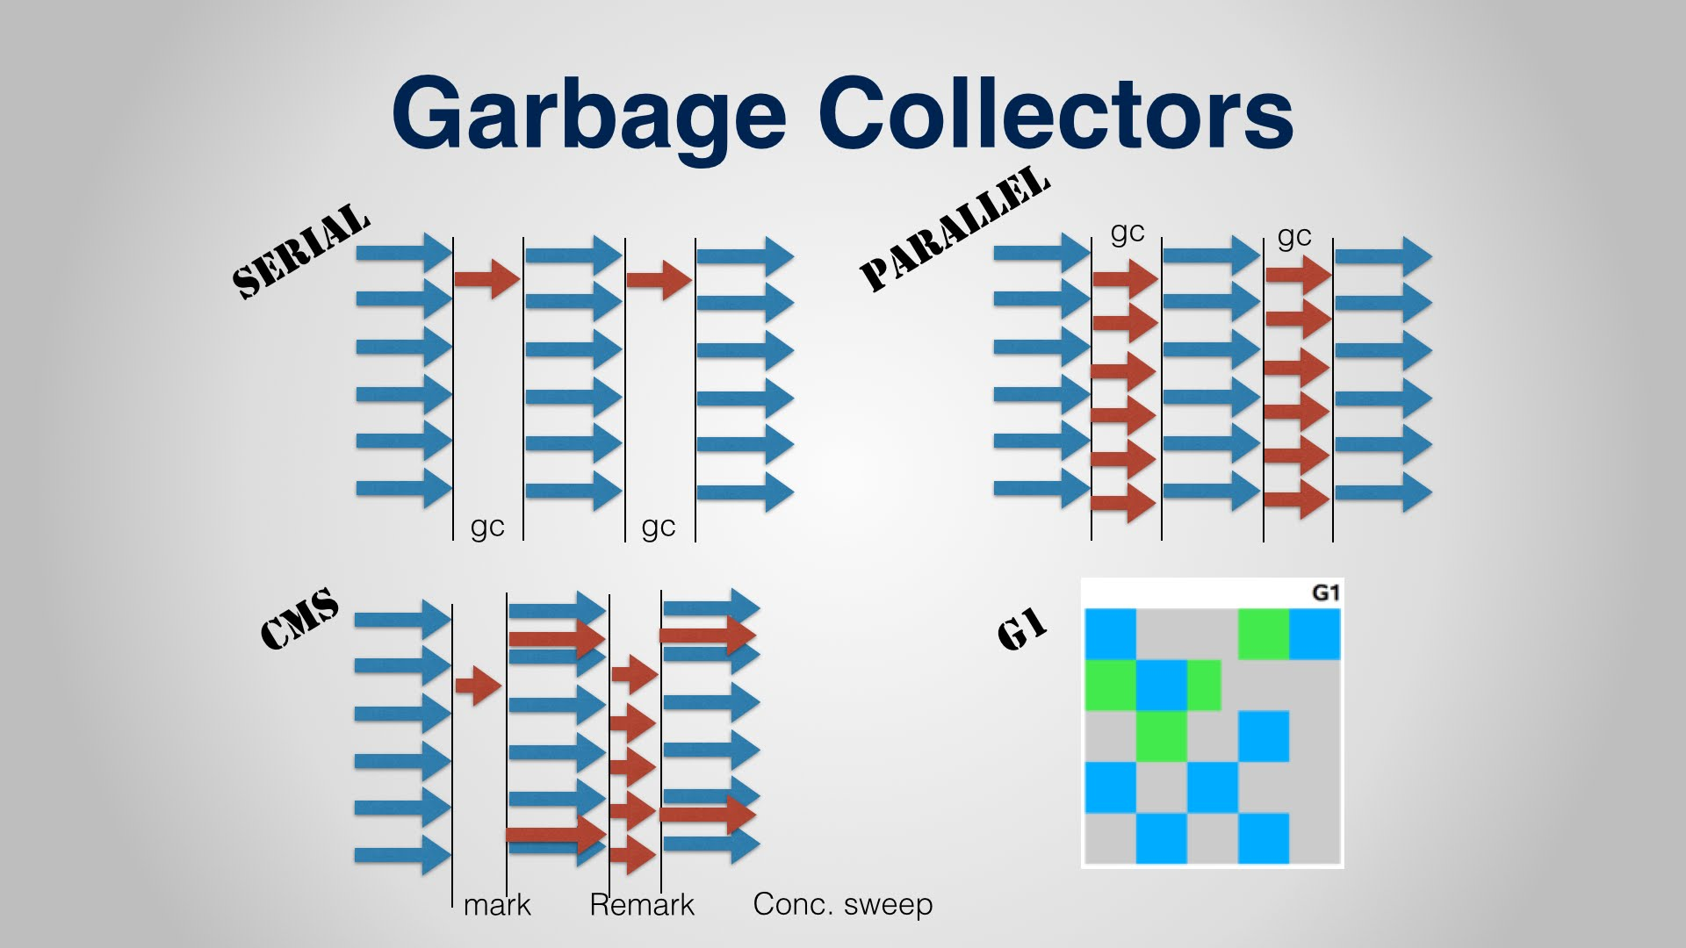
Java virtual Machine Architecture – Garbage Collection
Posibilități de GC pe Java HotSpot:
Serial
Paralel
Concurent Mark Sweep
GC mai scurt dar
processor intens
G1
Preferabil pentru server
Procesare paralelă
Toate posibilitățile oferă minor
si major gc.
Tipul se precizează ca fiind un VM parameter:
Exemplu CMS:
-XX:+ UseConcMarkSweepGC

Slide 34
Posibile soluții
RMI cross processor
Mai multe procesoare/treaduri
Soluția portată pe un alt VM; exemplu JRockit

Slide 35

Inevitabil

Slide 36
Referințe
[1] - http://docs.oracle.com/javase/8/docs/
[2] - https://en.wikipedia.org/wiki/List_of_Java_virtual_machines
[3] - http://education.jlab.org/qa/mathatom_05.html
[4] - https://dzone.com/articles/jvm-architecture-explained
[5] - http://blog.jamesdbloom.com/JVMInternals.html (Lectură recomandată)
[6] - http://ziuby.blogspot.ro/2015_05_01_archive.html

Slide 37

Daniel Donea
IT Consultant
Daniel.Donea@msg-systems.com
msg systems Romania
Str Brassai nr 9, Cluj Napoca,
Cluj, Romania
www.msg-systems.com

